Slide 1
GESTÃO DE PESSOAS E DESENVOLVIMENTO DE EQUIPES
Prof. Me Luciano Santana Pereira

Slide 2
UNIDADE 05 ESTÁGIOS DE GRUPOS E DESENVOLVIMENTO DE EQUIPES TÓPICO 2 FORMAÇÃO E CLASSIFICAÇÃO DOS GRUPOS DE TRABALHO
AGENDA

Slide 3

PLANO DE AULA
Grupos formais e informais.
Variáveis estruturais dos grupos.
Estágios de desenvolvimento dos grupos.
Eficiência e eficácia grupal.

Slide 4
GRUPOS FORMAIS E INFORMAIS
Grupos Formais: são constituídos pela estrutura organizacional, formados para atender os objetivos organizacionais.
Grupos Informais: surgem de forma espontânea para atender as necessidades dos indivíduos. Podem ser: Grupos de amizade, grupos de interesses ou grupos de coalizões.

Slide 5

VARIÁVEIS ESTRUTURAIS DOS GRUPOS
Liderança formal.
Papel.
Normas.
Status.
Tamanho.
Composição.
Coesão.

Slide 6
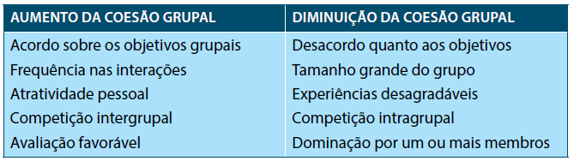
VARIÁVEIS ESTRUTURAIS DOS GRUPOS

Slide 7
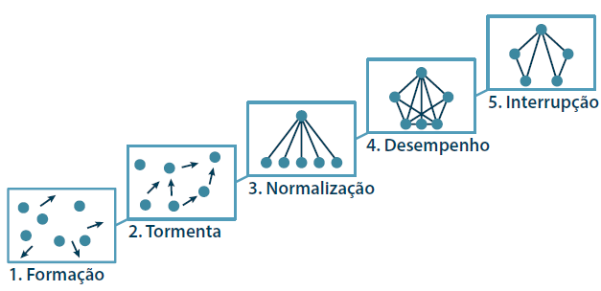
ESTÁGIOS DE DESENVOLVIMENTO DOS GRUPOS

Slide 8
EFICIÊNCIA E EFICÁCIA GRUPAL
Pontos fortes na tomada de decisão em grupo:
Geram informações e conhecimentos mais completos.
Oferecem maior diversidade de pontos de vista.
Geram decisões de melhor qualidade.
Aumentam a aceitação de uma solução.

Slide 9
EFICIÊNCIA E EFICÁCIA GRUPAL
Pontos fracos na tomada de decisão em grupo:
Consomem mais tempo.
Faz pressão para obter conformidade.
As discussões podem ser dominadas por alguém ou por um subgrupo.
Decisões grupais sofrem de ambigüidade da responsabilidade.

Slide 10
GESTÃO DE PESSOAS E DESENVOLVIMENTO DE EQUIPES
Prof. Me Luciano Santana Pereira

